Slide 1
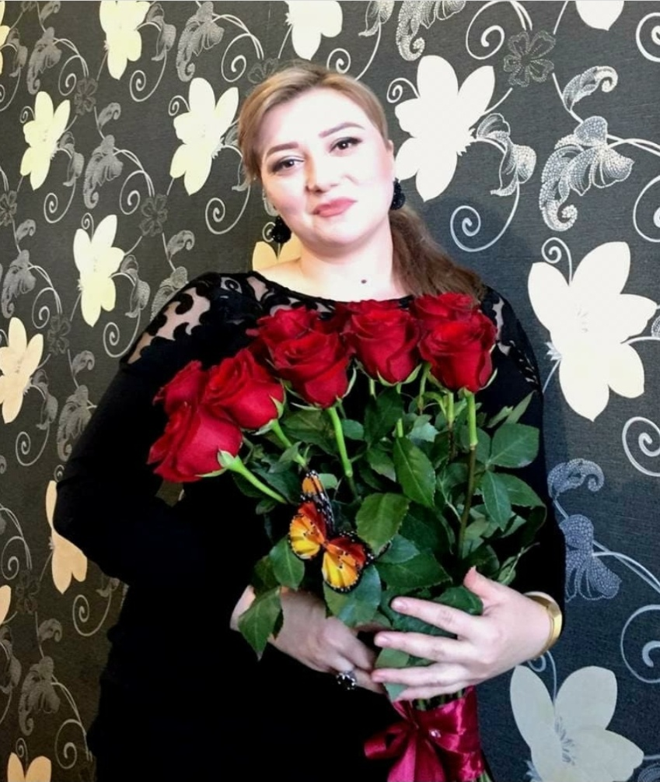
Муниципальное казенное дошкольное образовательное учреждение «Детский сад№10 города Буйнакска»
Портфолио воспитателя

Slide 2
Содержание
Раздел 1. Общие сведения о педагоге
Раздел 2. Мое профессиональное Кредо
Раздел 3. Образование
Раздел 4. Сведение об аттестации
Раздел 5. Основная цель
Раздел 6. Самообразование педагога
Раздел 7. . Эссе
Раздел 8. Награды и достижения педагога и воспитанников
Раздел 9. Результаты педагогической деятельности
Раздел 10. Участие в методической работе детского сада
Раздел 11. Фотоматериалы
Раздел 12. Дополнительно

Slide 3
Раздел 1
Общие сведения о педагоге

Slide 4
Кагирова Умузайнап Касумовна
24 августа 1986 года рождения
Место работы: МКДОУ «Детский сад №10» г. Буйнакска Д/С « Колосок» Воспитатель
Общий педагогический стаж: 15 лет

Slide 5
Раздел 2
Мое профессиональное Кредо
"Человек рождается не для того, чтобы бесследно исчезнуть никому неизвестной пылинкой. Человек оставляет себя прежде всего в человеке. В этом высшее счастье и смысл жизни..
« В.А.Сухомлинский
Учить и учиться – вот девиз, с которым стараюсь идти по жизни Учить слушать и слышать, смотреть и видеть, думать и высказывать, А главное чувствовать. Учиться у детей открытости, светлому взгляду на жизнь.

Slide 6
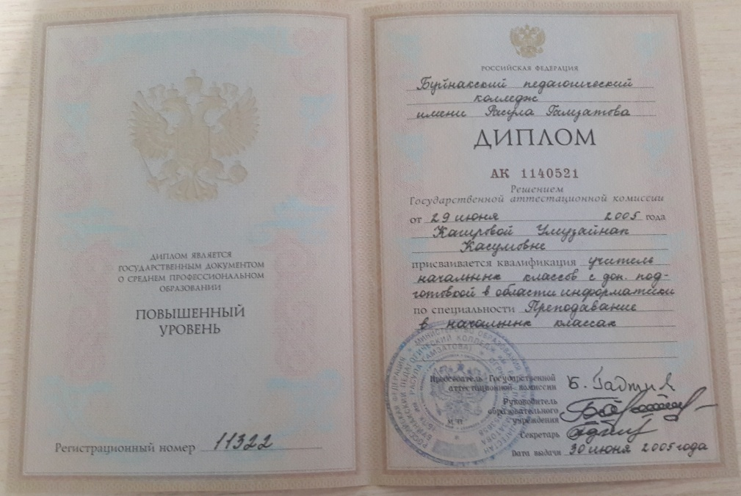
Раздел 3
Образование:
Буйнакский педагогический колледж имени Расула Гамзатова в 2005г, присвоена квалификация Учитель начальных классов с дополнительной подготовкой в области информатики

Slide 7
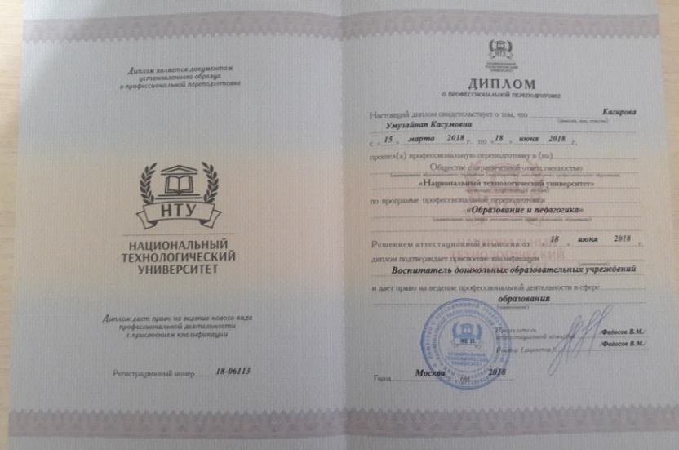
Образование:
«Национальный технологический университет» по программе профессиональной переподготовки «Образование и педагогика» в 2018г, присвоена квалификация Воспитатель дошкольных образовательных учреждений

Slide 8
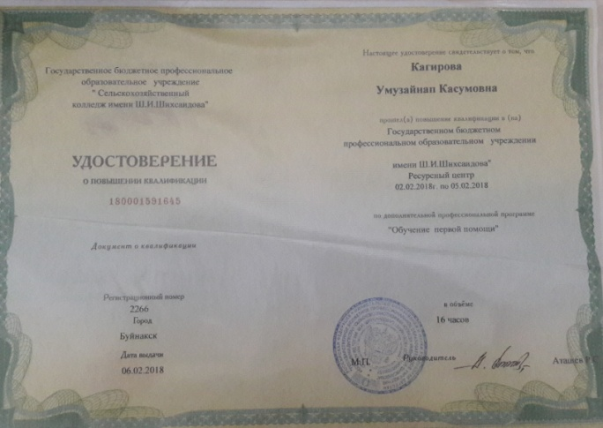
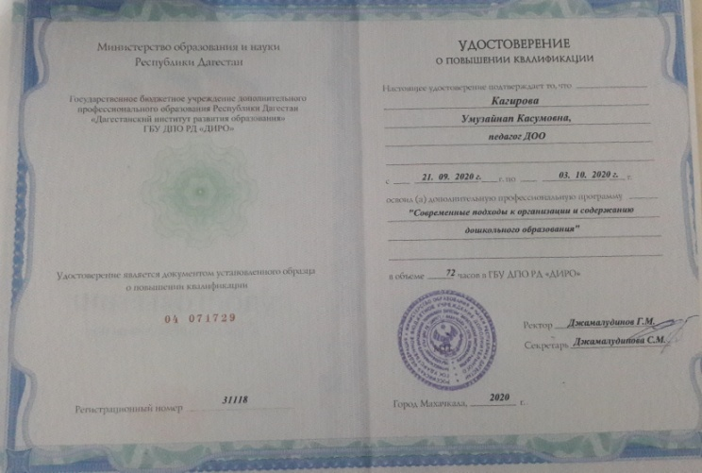
Повышение квалификации
В 2020г ГБУ ДПО РД
«ДИРО» «Дагестанский институт развития образования» освоила дополнительную профессиональную программу
«Современные подходы к организации и содержанию дошкольного образования» в объеме 72 часов
В 2018г «Сельскохозяйственный колледж имени Ш.И.Шихсаидова» по дополнительной профессиональной программе
« Обучение первой помощи» в объеме 16 часов

Slide 9
РАЗДЕЛ 4
Аттестована на первую квалификационную категорию
17.06.2013 г

Slide 10
РАЗДЕЛ 5
Основная цель моей педагогической деятельности – это поддержка каждого ребенка на пути его саморазвития, самоутверждения и самопознания.
Задачи:
-Помочь полноценному проживанию ребенком всех этапов детства (дошкольного возраста);
Помочь каждому ребёнку научиться свободно общаться со сверстниками и взрослыми;
Сделать образовательный процесс более увлекательным для детей;
Способствовать развитию и формированию у детей познавательной активности, самостоятельности, творчества;
умения пользоваться разными источниками информации;
Способствовать формированию у детей любви к учебе
Поддерживать инициативы детей в различных видах деятельности;
Активно сотрудничать с семьей;
Приобщать детей к социокультурным нормам, традициям семьи, общества и государства; к здоровому образу жизни

Slide 11
Раздел 6 Самообразование педагога (за 3 года)
Темы
1. Развитие творческого воображения у детей̆ дошкольного возраста.
2. Технология ТРИЗ в детском саду.
3. «Театрализованная деятельность»

Slide 12
«… Быть может, труд наш с виду неприметен,
но лишь одно я знаю – малыши,
спешат к нам в сад, с утра торопят маму
- давай быстрее, мама, побежим!
Наверное – это вот и есть ответ – ценнее нашего труда на свете нет!»

Slide 13
РАЗДЕЛ 7
ЭССЕ
«Моя профессия — воспитатель»
На свете есть тысячи профессий, все они нужные и интересные. Но каждый человек должен избрать ту, которая наиболее соответствует его природным способностям, то есть, найти свое призвание. Работая воспитателем и думаю, что это не просто моя профессия, но и мое призвание, мой образ жизни. Эта профессия заставляет меня забывать все проблемы и огорчения, ощущать себя всегда здоровой, энергичной и всегда находиться в мире сказочного детства.
Каждый день, приходя на работу, я радуюсь, когда вижу своих воспитанников, которые спешат поделиться своими радостями и бедами. Я вижу их глаза, ловящие моё слово, мой взгляд, мои жесты; глаза, готовые вместить в себя целый мир. Глядя в эти глаза, ты понимаешь, что нужна им. Работая с детьми, я не перестаю удивляться, насколько же они все разные: непредсказуемые, интересные, забавные, удивительно умные, умеющие своими рассуждениями, поступками поставить задачу передо мной или любым взрослым.

Slide 14
Для успешного овладения профессией человек должен быть: внимательным, ответственным, отзывчивым, тактичным, общительным, терпеливым, любить детей, уметь контролировать своё поведение и эмоции. Самое главное в нашей профессии – любить детей, любить просто так, ни за что, отдавать им свое сердце. А еще мои детки умеют делать замечательные комплименты, от этого сразу поднимается настроение. И все это искренне, непосредственно. А в ответ они ждут моей улыбки и ответного «спасибо».
Любовь детей – это высшая награда для воспитателя.
Каждый день открывать для себя новое в своих детях и в себе, быть готовым учиться вместе с ними, у них, помогать поддерживать, сопереживать успехам и неудачам своих детей, находить радость в общении с детьми, думать о них, вселять в них уверенность в своих силах. Ты видишь улыбки детей и счастливые лица их родителей. И хочется верить, что отдавая частицу себя, вкладывая частицу своей души и своего сердца в каждого ребёнка, я делаю этот мир добрее и лучше…

Slide 15
Раздел 8
Награды и достижения педагога и воспитанников

Slide 16
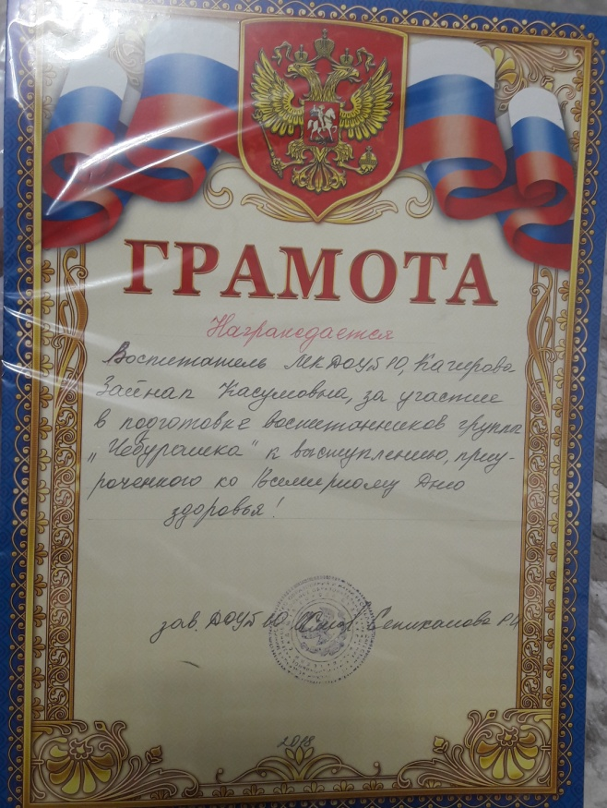
Мои достижения

Slide 17
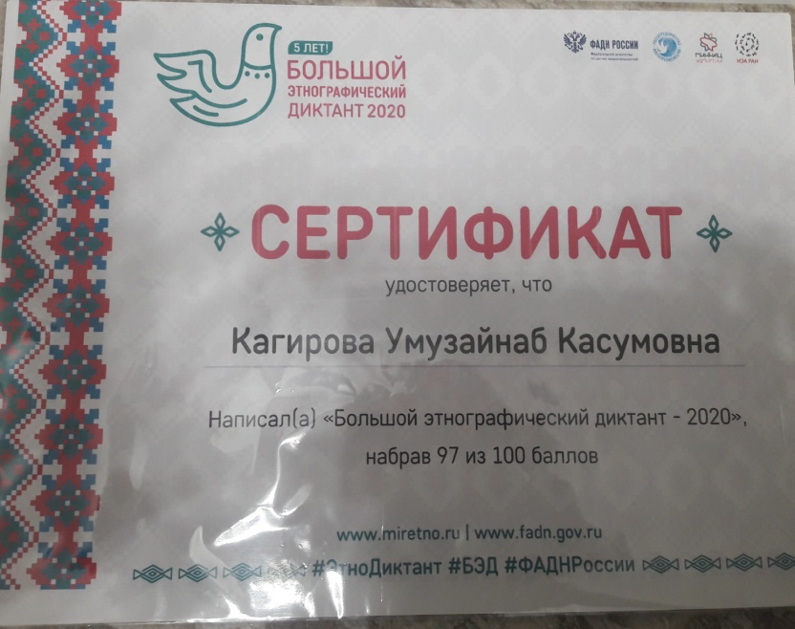

Slide 18
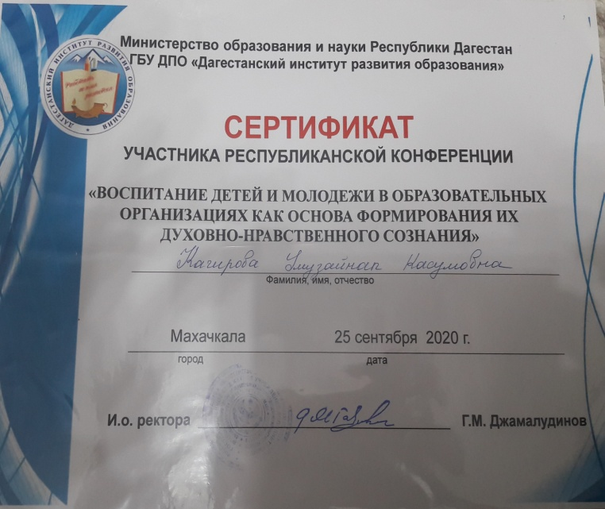

Slide 19
Достижения моих воспитанников

Slide 20
Раздел 9
Результаты педагогической деятельности

Slide 21
Нормативно-правовые документы
Конвенция о защите прав человека и основных свобод
Конвенция о правах ребенка
Конституция РФ
Закон РФ «Об образовании в Российской Федерации» от 29 декабря 2012г. 273-ФЗ
Основная образовательная программа дошкольного образования
Федеральный государственный образовательный стандарт дошкольного образования (Приказ № 1155 от 17.10.2013 г)

Slide 22
Нормативно – правовые документы
7. Комментарии к ФГОС ДО (Письмо Министерства образовании и науки № 08-249 от 28.02.2014 г.)
8.План действий по обеспечению введения ФГОС ДО
9.Санитарно-эпидемиологическими требованиями к устройству, содержанию и организации режима работы ДОУ(СанПиН 2.4.1.3049-13)
10. Локальные акты ДОУ (устав, коллективный договор, правила внутреннего распорядка, трудовой договор, должностная инструкция)

Slide 23
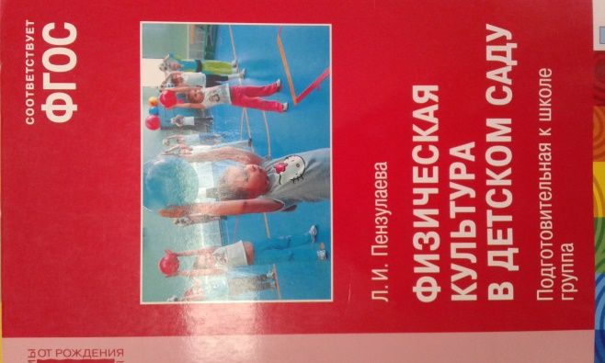
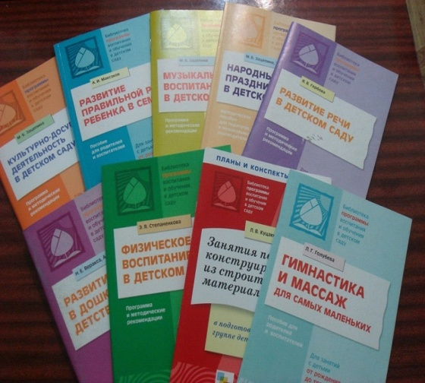
Методическое обеспечение

Slide 24
Физкультурно оздоровительные мероприятия в моей группе
Хождение по массажным коврикам босиком
Употребляем в пищу чеснок
Точечный массаж носа и ушей
Смазываем нос оксолиновой мазью
Подвижные и спортивные игры
Физкультурные занятия в облегченной одежде
Солнечные ванны в летний период
Оздоровительная гимнастика после дневного сна
Спортивные праздники
Ежедневная утренняя гимнастика
Гимнастика на улице
Физкультурные занятия на улице
Пальчиковая гимнастика
Артикуляционная гимнастика
Самомассаж
Релаксация

Slide 25
Развивающая среда
Предметно – пространственная развивающая среда организована с учётом требований ФГОС. Пространство группы организованно в виде хорошо разграниченных зон, оснащенных развивающим материалом. Все предметы доступны детям. Все элементы среды связаны между собой по содержанию и художественному решению. Мебель соответствует росту и возрасту детей, игрушки — обеспечивают максимальный для данного возраста развивающий эффект.

Slide 26
РАЗДЕЛ 10
Участие в методической работе детского сада
1. МАСТЕР – КЛАССЫ ДЛЯ ВОСПИТАТЕЛЕЙ
2. МАСТЕР – КЛАССЫ ДЛЯ РОДИТЕЛЕЙ 3. КОНСУЛЬТАЦИИ ДЛЯ ВОСПИТАТЕЛЕЙ
4. КОНСУЛЬТАЦИИ ДЛЯ РОДИТЕЛЕЙ
5. РАЗРАБОТАЛА ЗАНЯТИЯ
6. ПРАЗДНИКИ
Мои принципы работы:
Индивидуальный подход к каждому ребенку
Воспитывая детей, учитывать их индивидуальные способности и не забывать о том , что каждый ребенок личность

Slide 27
Размещаю интересную информацию для родителей

Slide 28
Раздел 11
Фотоматериалы

Slide 29
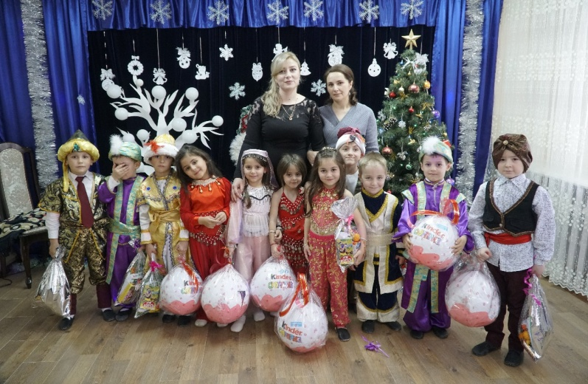
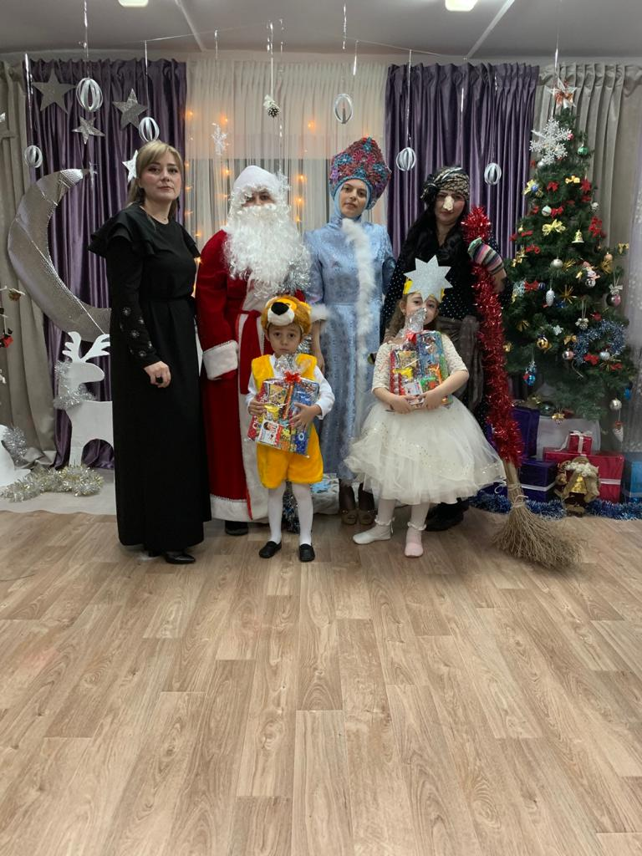
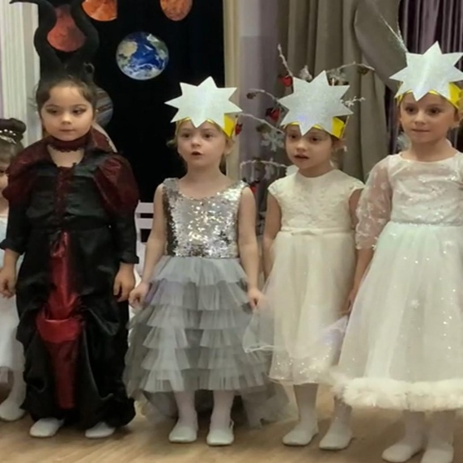
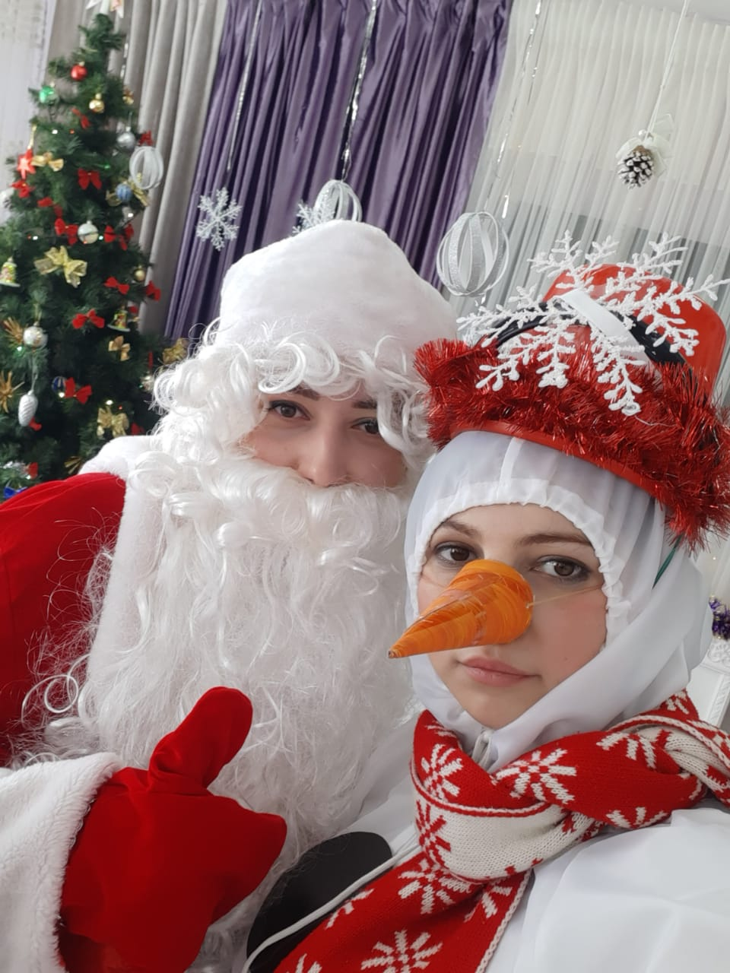

Slide 30
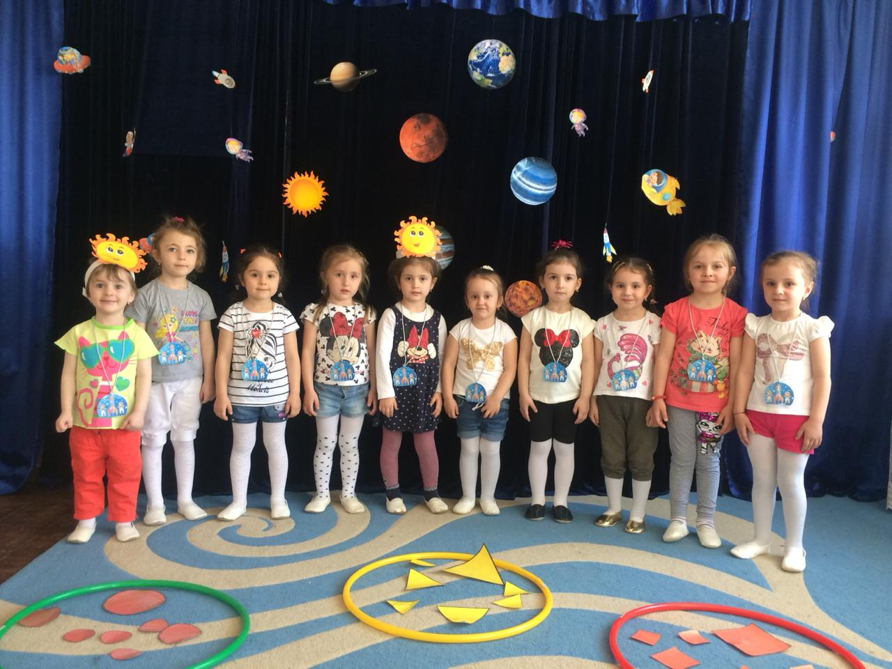
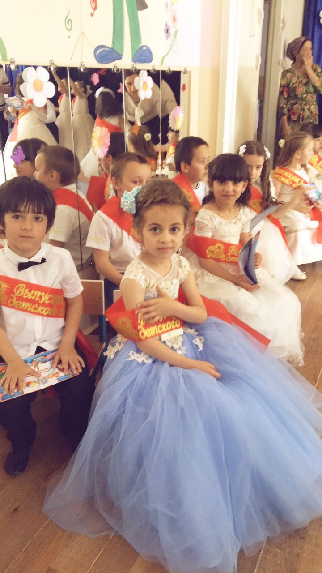
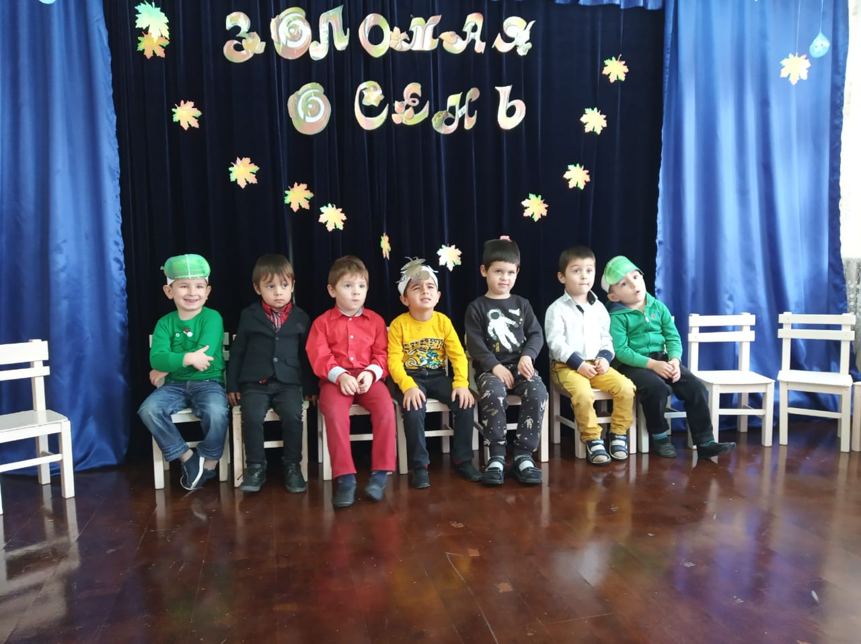

Slide 31
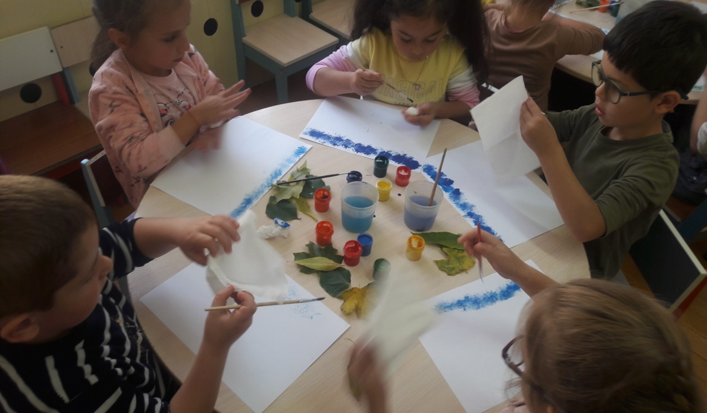
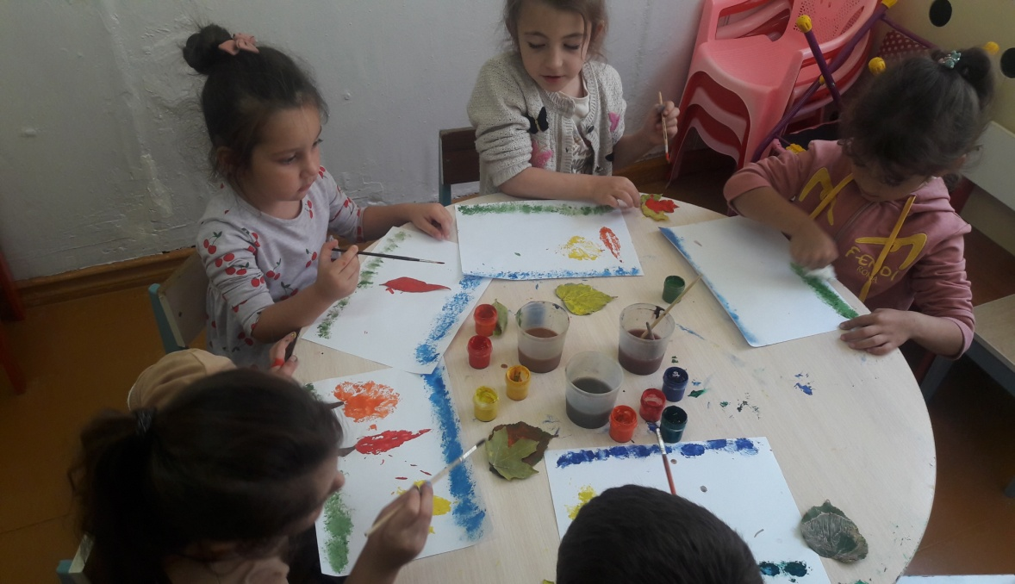
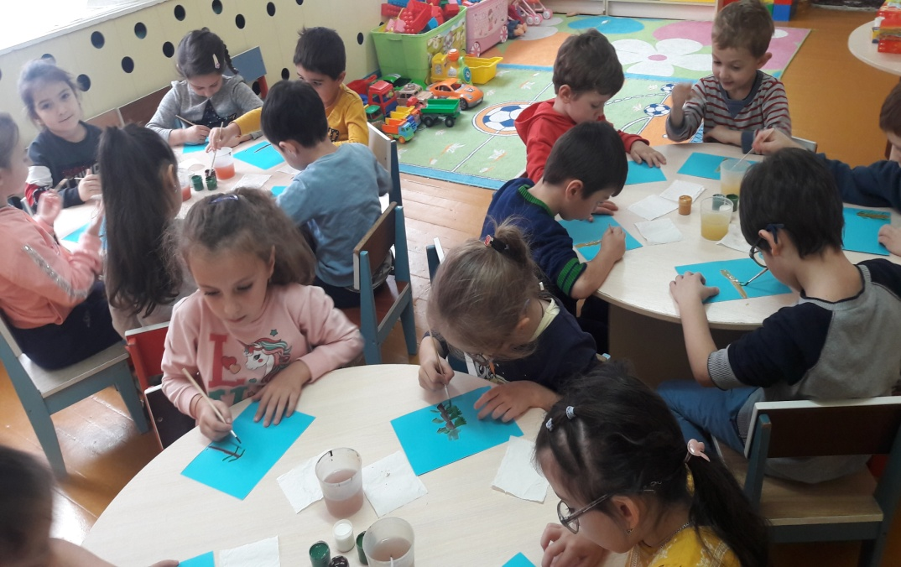
Мы занимаемся

Slide 32
Наши будни

Slide 33
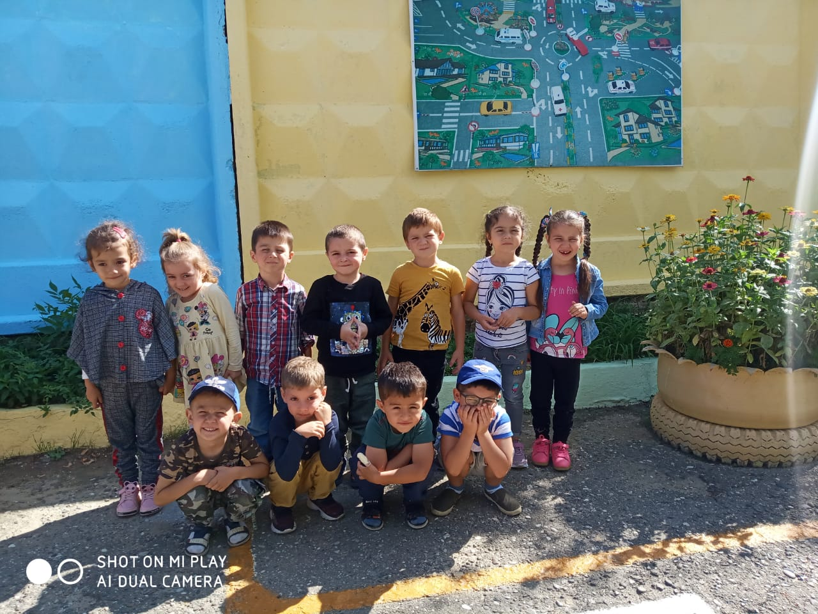
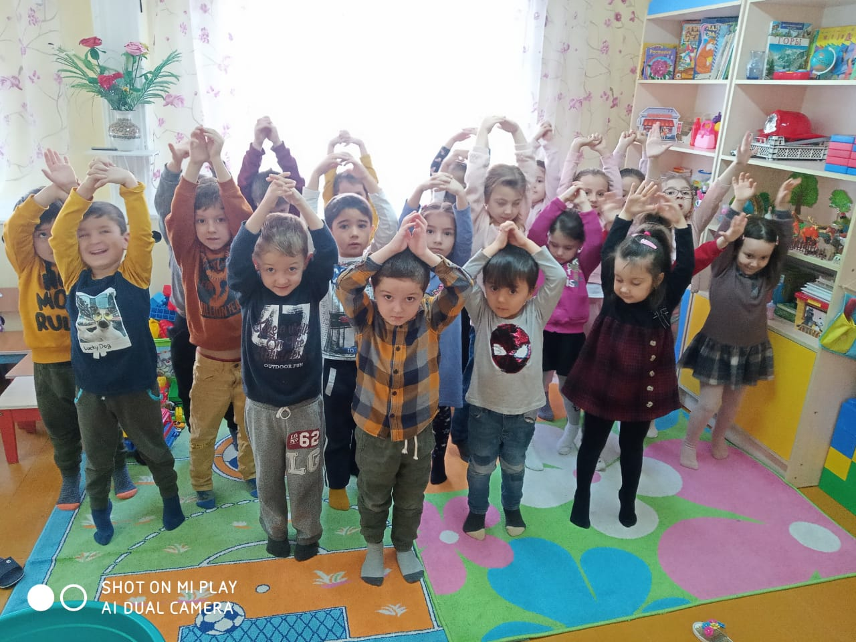
Наши будни

Slide 34
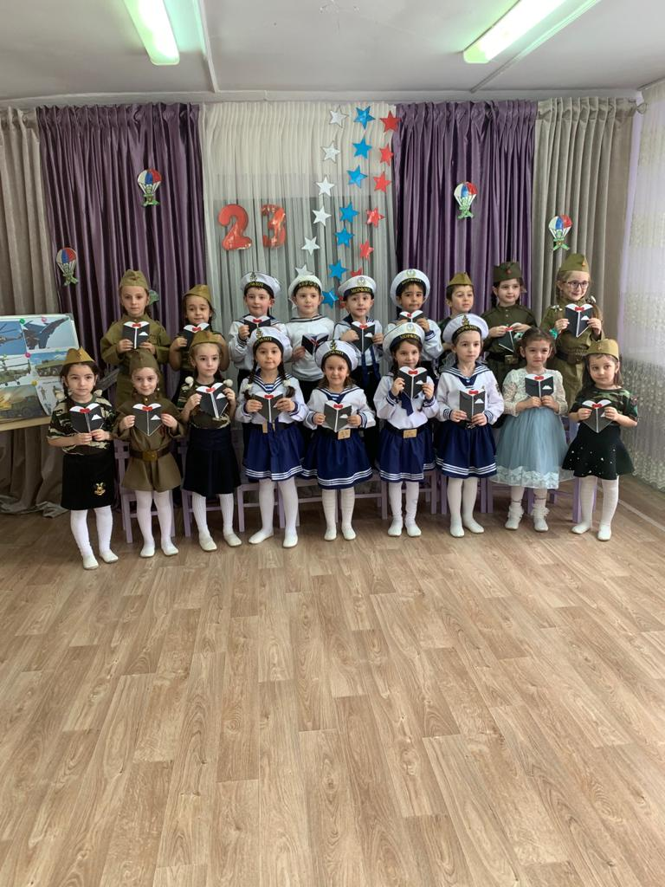
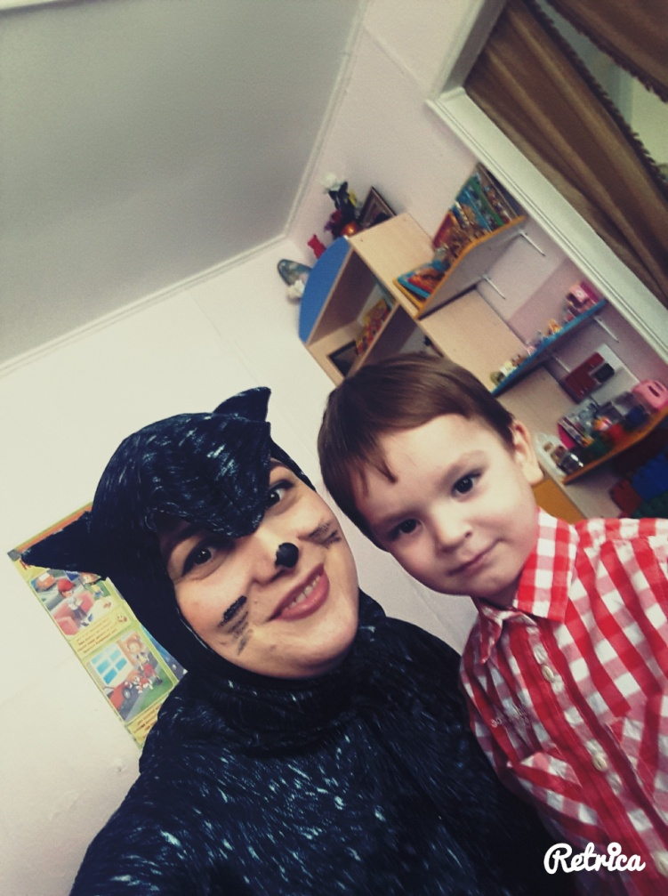

Slide 35
Я не останавливаюсь на достигнутом, продолжаю искать новые пути сотрудничества с родителями. Ведь у нас одна цель – воспитать будущих созидателей жизни. Каков человек – таков мир, который он создает вокруг себя. Хочется верить, что наши дети, когда вырастут, будут любить и оберегать своих близких.

Slide 36
Раздел 12
Дополнительно

Slide 37
1.Профессиональная деятельность
1.1 Владение современными образовательными технологиями .
Применение современных образовательных технологий;
Отчет об использовании современных образовательных технологий.
1.2 Использование информационно- коммуникационных технологий (ИКТ)
профессиональной деятельности.
- отчет об использовании ИКТ в профессиональной деятельности.

Slide 38
Использование ИКТ в образовательном процессе:
Список используемых Интернет- ресурсов:
1.MATVEJKA http://matveyrybka.ucoz.ru/
2. Для педагогов http://www.odetstve.ru/forteachers.html
3. Портал Солнышко http://www.solnet.ee/contests/index.php
4. Твой ребенок http://www.tvoyrebenok.ru/index.shtml
5. Воспитание детей дошкольного возраста http://doshvozrast.ru/rabrod/rabrod.htm
6. Мультимедиа для дошколят http://lutiksol.narod2.ru/
7. Конспекты занятий в детском саду http://konspekt.vscolu.ru/

Slide 39
Использование ИКТ в образовательном процессе:
Список используемых Интернет- ресурсов:
8. Дети-66.ру
http://www.liveinternet.ru/users/deti-66/
9. Kinder-planet http://95.31.1.68/users.php?m=register
10. ДЕТсад http://detsad-kitty.ru/
11. Твой ребенок http://www.tvoyrebenok.ru/index.shtml
12. МААМ http://www.maaam.ru

Slide 40
Вырос в поле колосок.
Как же хлебом стать не смог?
В колоске домов полно!
В каждом вызрело зерно!

Slide 41
Спасибо
за внимание!

